Slide 1


Управление на компютърни системи
Компютърни системи, конфигурационни файлове, защита и архивиране на информация
Проект "Отворено учебно съдържание по програмиране и ИТ", СофтУни Фондация
Курс "Информационни технологии"
https://github.com/BG-IT-Edu
Софтуерни и хардуерни науки

Slide 2
Съдържание
​Компютърни системи
Роля, управление, системни съобщения
​Команди и скриптове
​​Пример: Показване на дата и час в Windows
​Конфигурационни файлове
​Защита и архивиране на информация
​​Пример: Показване на мрежова информация и системен статус
2
Notes:
2

Slide 3

Компютърни системи
Съвкупността от софтуер и хардуер
Notes:
3

Slide 4

Компютърни системи (КС)
Съвкупност от хардуер и софтуер
Работят заедно и изпълняват задачи, зададени от потребителя
Те се управляват, настройват и поддържат за правилна работа

Slide 5

Роля на КС (1)
Компютърните системи (КС) са навсякъде около нас:
Телефони
Лаптопи
Умни уреди
И др.

Slide 6


Роля на КС (2)
От съществено значение са за:
Работа – офис софтуер, интернет, комуникация
Бизнес – управление на данни, складови системи, обработка на информация

Slide 7


Роля на КС (3)
Учебен процес – дистанционно обучение, презентации
Забавление – игри, музика, видео

Slide 8
Управление на КС
Включва всички действия, с които:
Настройваме параметрите на операционната система
Добавяме или премахваме потребители
Променяме режима на работа (пестене на енергия)
Конфигурираме мрежата
Инсталираме или деинсталираме хардуер
Реагираме при съобщения от системата

Slide 9
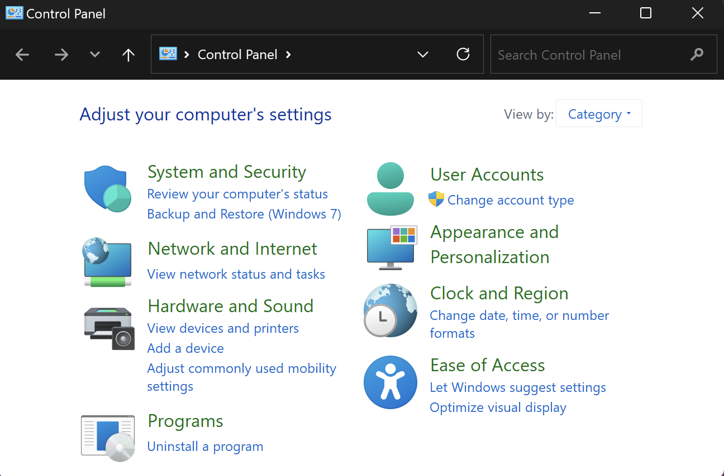
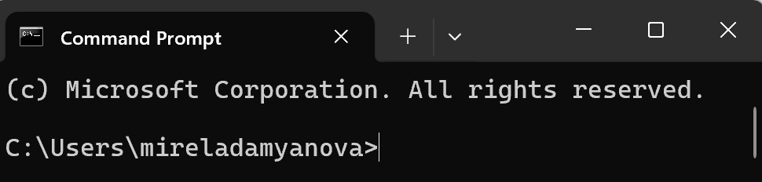
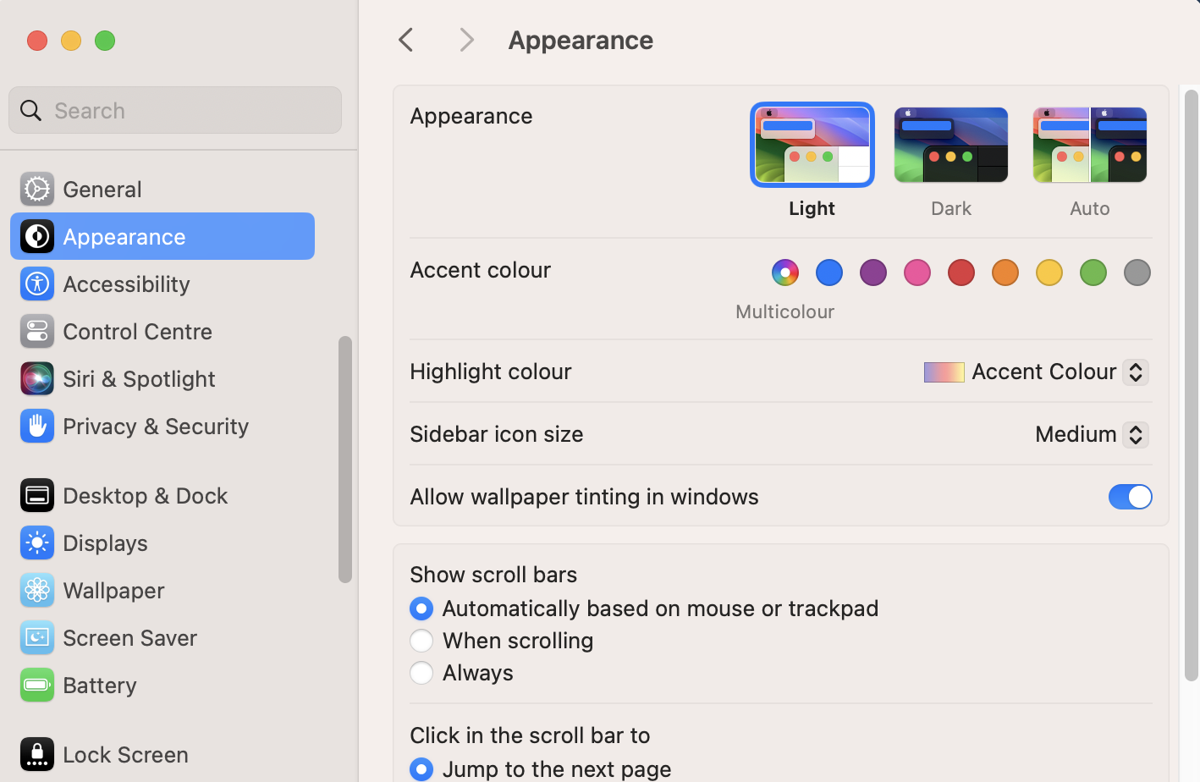
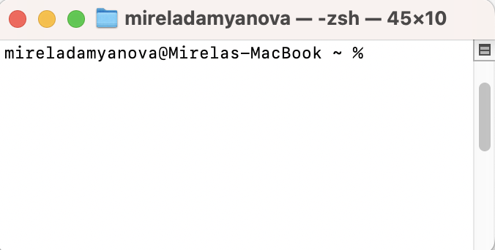
Средства за управление на КС (1)
Софтуерни инструменти:
Control Panel (Windows)
Command Prompt (Windows)
Settings (Windows/macOS/Linux)
Terminal (Linux/macOS)

Slide 10
Средства за управление на КС (2)
Команди и скриптове:
ipconfig, netsh, shutdown, taskkill (Windows)
sudo, nano, ifconfig, systemctl (Linux)
Конфигурационни файлове:
Съдържат настройки на системата, мрежата и потребителите
BIOS/UEFI настройки:
За включване и изключване на хардуер (USB портове, виртуализация)

Slide 11

Системни съобщения
ОС често ни показва съобщения за:
Информация
"Връзката с интернет е възстановена", "Успешна инсталация"
Предупреждение
"Нужно е обновяване", "Дисковото пространство е запълнено"
Грешка
"Липсва файл", "Неразпознато устройство"

Slide 12

Реагиране при системни съобщения
Важно е да можем да:
Разпознаваме типа съобщение
Знаем какво действие да предприемем
Потърсим помощ при нужда (напр. онлайн, сисадмин)
Игнорирането на съобщения може да доведе до проблеми

Slide 13
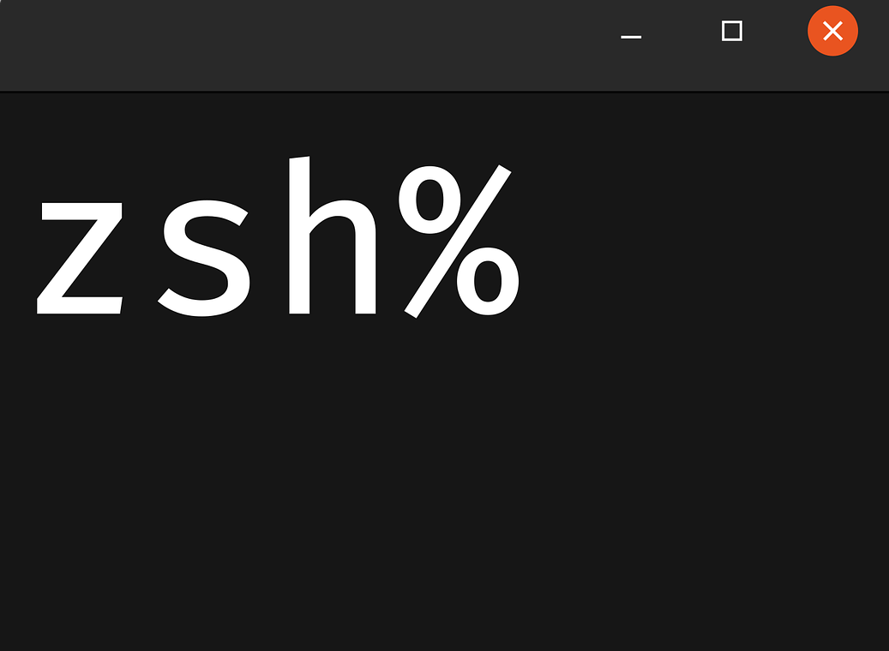
Команди и скриптове
Управление и автоматизация на КС
Notes:
13

Slide 14
Команди и скриптове
Команди
Въвеждат се в командния ред (терминал/конзола)
Изпълняват конкретни действия (проверка на мрежа, спиране на програма, рестартиране на системата и т.н.)
Скриптове
Файлове с поредица от команди, които се изпълняват автоматично
Използват се за автоматизация на задачи (архивиране на данни, стартиране на няколко програми наведнъж и т.н.)

Slide 15
Основни команди в Windows
Командите се използват чрез Command Prompt (cmd) или PowerShell
ipconfig | Показва IP адрес и мрежова информация
netsh | Настройки на мрежата, Wi-Fi, защитна стена
shutdown | Изключва или рестартира компютъра
taskkill | Спира програми или процеси по име/ID

Slide 16
Основни команди в Linux
Командите се използват в терминала
sudo | Изпълнение на команди с администраторски права
nano | Редактиране на текстови файлове (вкл. конфигурации)
ifconfig | Показва или променя IP адрес и мрежова информация
systemctl | Управление на системни услуги и процеси

Slide 17
.bat файлове в Windows
.bat (batch) файловете са скриптове, които се изпълняват в Command Prompt (cmd)
@echo off
echo Showing IP configuration...
ipconfig
pause
Показва IP адреса на компютъра
Изчаква натискане на бутон

Slide 18
.sh файлове в Linux
.sh (shell) файловете са скриптове, които се изпълняват в терминала
Предназначени са за Linux и други Unix-базирани системи (напр. macOS)
Копира всички файлове от папката Documents на USB флаш памет
#!/bin/bash
echo "Backing up Documents folder..."
cp -r /home/user/Documents /media/usb
echo "Backup complete!"

Slide 19

Пример
Показване на дата и час в Windows

Slide 20
Създаване на batch скрипт
Отваряме текстов редактор по избор
Разписваме следните команди:
Запазваме файла като time_info.bat
@echo off
echo Current date and time:
date /t
time /t
pause
Показва датата
Показва времето

Slide 21
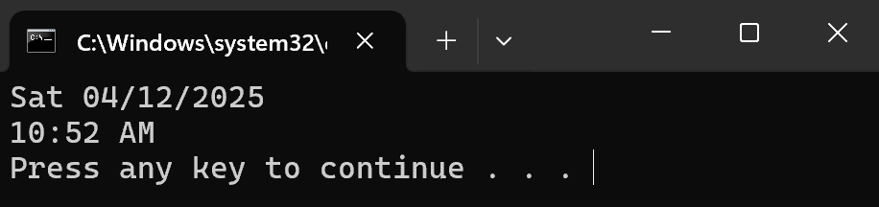
Резултат
Стартираме файла с двойно кликане

Slide 22

Конфигурационни файлове
Настройките на операционната система
Notes:
22

Slide 23

Конфигурационни файлове
Текстови файлове, които съдържат настройки за ОС или дадена програма
Управляват как работи системата
Често изискват администраторски (root) права
Грешки в тях могат да доведат до проблеми в системата

Slide 24

Роля на конфигурационните файлове
Служат за:
Настройване на мрежа (IP, DNS, gateway и др.)
Активиране или деактивиране на услуги
Конфигуриране на потребители и разрешения
Задаване на начален режим на системата (графичен, терминален и др.)

Slide 25
Основни конфигурационни файлове в Windows
Някои от тях се отварят и редактират с обикновен текстов редактор (напр. Notepad)
Други (като .reg) се използват за промени в системния регистър (Registry)
Повечето конфигурационни файлове се използват автоматично
*.reg | Регистрационни файлове за промени в системния регистър
*.bat | Скриптове, които настройват поведението на системата

Slide 26
Основни конфигурационни файлове в Linux
Редактират с текстови редактори като nano, vim или gedit
Обикновено се намират в папките:
/etc/ – глобални настройки на цялата система
~ – домашната директория на потребителя
/etc/hostname | Името на компютъра в мрежата
/etc/hosts | Локална таблица за съвпадение на имена и IP адреси
/etc/fstab | Автоматично монтиране на дялове и устройства при стартиране
~/.bashrc | Персонални настройки за терминала

Slide 27

Защита и архивиране на информация
Опазване на лични данни и информация
Notes:
27

Slide 28

Защита на информация
Компютърът съхранява ценна информация и лични данни
Загубата или кражбата на информация може да има сериозни последици

Slide 29

Методи за защита на информация
Антивирусни програми
Откриват и премахват зловреден софтуер
Защитна стена (Firewall)
Филтрира входящия и изходящия трафик
Шифроване на данни
Прави данните нечетими без специален ключ
Силни пароли и потребителски права
Контролира кой и до какво има достъп

Slide 30

Архивиране на информация
Архивиране е процесът на копиране и съхраняване на данни на друго място
Данните могат да бъдат възстановени при нужда

Slide 31

Методи за архивиране на данни
Външен носител
Флаш памет, външен хард диск
Облак
Google Drive, Dropbox, OneDrive
Автоматично архивиране
Чрез специален софтуер, който прави бекъп по график

Slide 32

Пример
Показване на мрежова информация и системен статус
Notes:
32

Slide 33
Създаване на batch скрипт
Създаваме .bat файл със следните команди:
Запазваме файла като system_check.bat
@echo off
echo Checking network settings...
ipconfig
echo.
echo Checking running tasks...
tasklist
pause
Показва мрежовата информация
Добавя празен ред
Показва всички активни процеси в момента

Slide 34
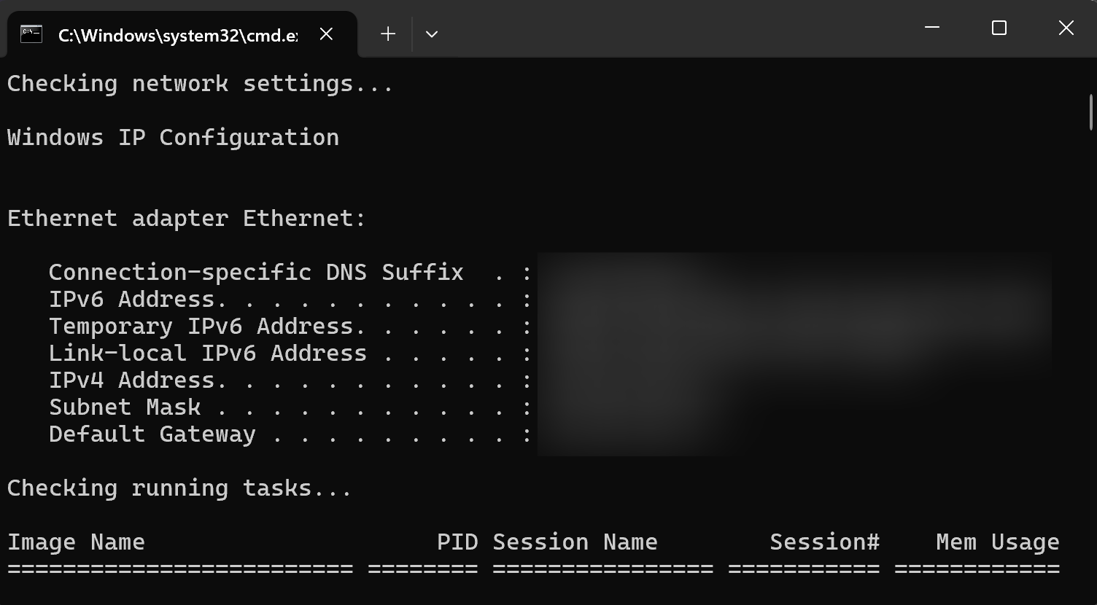
Резултат
Стартираме файла с двойно кликане
Този скрипт показва две важни неща: как да видите мрежовите настройки и кои програми работят в момента
Такива проверки са полезни при проблем с интернет, когато компютърът се бави, или когато искаме да спрем ненужен процес

Slide 35
Обобщение
Компютърни системи == софтуер + хардуер
Системните съобщения са съобщения за информация, предупреждение или грешка
Команди == изпълняват конкретни действия
Скриптове == файлове с поредица от команди
Конфигурационни файлове == текстови файлове с настройки за ОС или дадена програма
Защита на информация == опазване на ценна информация и лични данни
Архивиране на информация == копиране и съхраняване на данни на друго място
Notes:
35

Slide 36
Въпроси?
Проект "Отворено учебно съдържание по програмиране и ИТ", СофтУни Фондация (лиценз CC-BY-NC-SA)
Notes:
36

Slide 37


Лиценз
Този курс (презентации, примери, демонстрационен код, упражнения, домашни, видео и други активи) представлява свободно учебно съдържание и се разпространява под свободен лиценз CC-BY-NC-SA
Проект "Отворено учебно съдържание по програмиране и ИТ" към Фондация "Софтуерен университет":
https://github.com/BG-IT-Edu
Notes:
37

